Slide 1
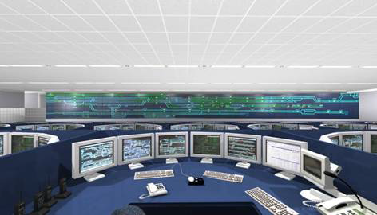
Michal Lorenz 10. 4. 2015
Cognitive Work Analysis

Slide 2
Design a modelování
Kim. J. Vicente & Jens Rasmussen
design – reprezentace úseku reality: model
deskriptivní modely:
aktuální chování
jak lidé hledají informace
základ teorií a modelů
nepředvídá nové chování – nedostatečné pro design systémů
vhodné pro upgrade bez zásadních změn

Slide 3
Design a modelování
normativní modely
preskripce správného chování
předpoklad racionálního jednání
lidé nepoužívají vždy ideální jednání
normy – forma redukce či zprůměrování x komplexita
jen pro design očekávaných situací, brzdí kreativitu
design jednoduchých systémů s omezenou způsobilostí
formativní modely
požadavky pro změnu chování
designování budoucnosti
nevyjmenovává možnosti – reprezentuje je
nezávislý na technologii

Slide 4
Design založený na omezeních
strategie – kategorie postupů při kognitivních úkolech transformující počáteční stav znalostí ve stav konečný
stabilnější než interakce, postupy a činnosti při interakci s technologií
constrain-based design – reprezentuje, co není možné
ne všechna omezení relevantní pro design systémů, určuje hloubkový průzkum
reprezentace stabilních omezení - invarianty

Slide 5
Cognitive work analysis - CWA
Vyvinuta Rasmussenem, Pejtersenem a Goodsteinem
konceptuální rámec zaměřený na práci – kognitivní práce
rámec pro analýzu komplexních socio-technických systémů
výchozí teorie:
systémový přístup
Gibson – ekologická psychologie

Slide 6
Cognitive work analysis
ekologický přístup: omezení prostředí působící na aktéra
překlad omezení do požadavků na design
přizpůsobení uživatelovu skutečnému světu, ne naopak
design informačních systémů skutečného života – komplexní síť omezení
prototyp – evaluace/testování – design x evaluace – design - prototyp

Slide 7
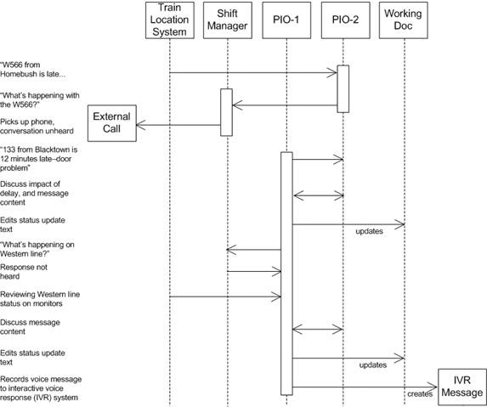
Cognitive work analysis
CWA v HIB:
Mick, Lindsey, Callahan – konceptuální rámec pro dotazníkové studium vědců a inženýrů v korporátních organizacích
Martin Rose – informační aktivity vlakových dispečerů
metoda – contextual inquiry
omezení: dynamické prostředí, časový přes, nedostatek informací, neustálá nejistota
kategorie informačních činností: monitorovánístatusu v síti, zkoumání narušení služeb, spoléhání na informace od provozního personálu

Slide 8
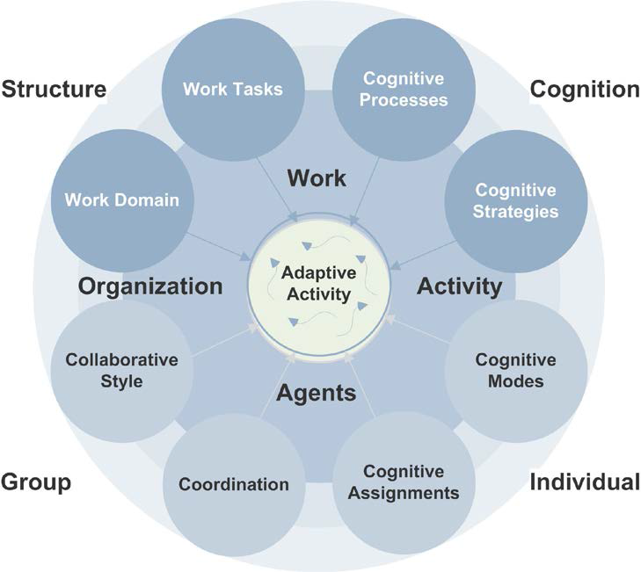
Druhy omezení CWA
4 třídy omezení:
Vnější
struktura pracovní činnosti a pracovních úkolů
kognitivní procesy a strategie
Individuální kognitivní modely a přidělení pracovních úloh
Skupinová koordinace a kolaborativní práce
Vnitřní
práce
agent
organizace
činnost

Slide 9
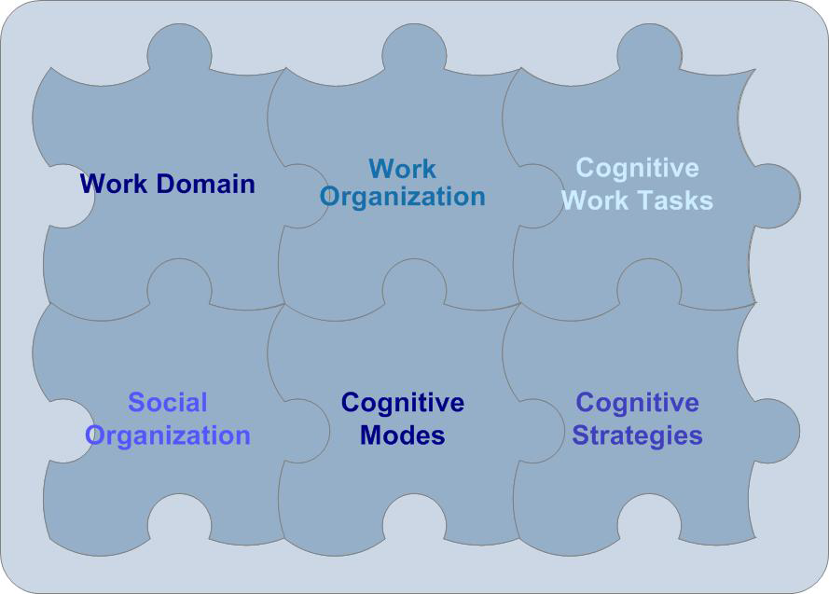
Základní fáze CWA
pracovní doména
organizace práce
kognitivní pracovní úkoly
kognitivní strategie
kognitivní mody – dovednosti, znalosti
sociální organizace

Slide 10
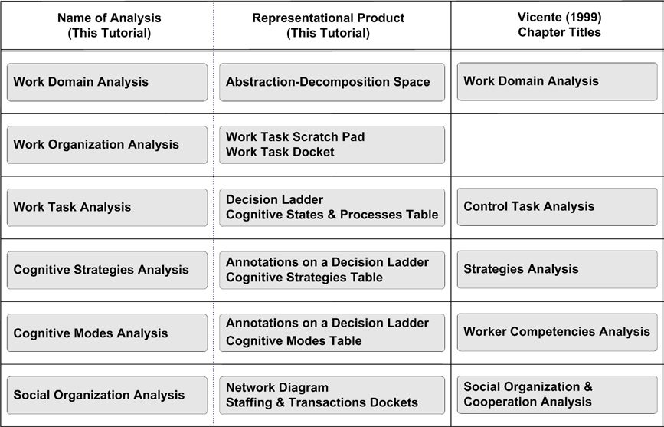
Základní fáze CWA

Slide 11
Analýza pracovní domény
intencionálně-funkčně-fyzický prostor
cíl – benefit analýza
výstup: abstrakčně dekompozitní prostor – dvou - dimenzionální matice:
vertikála: abstraktní hierarchie: cíl, hodnoty, doménové funkce, technické funkce, fyzický objekt
horizontála – dekompoziční hierarchie – funkcionální struktura

Slide 12
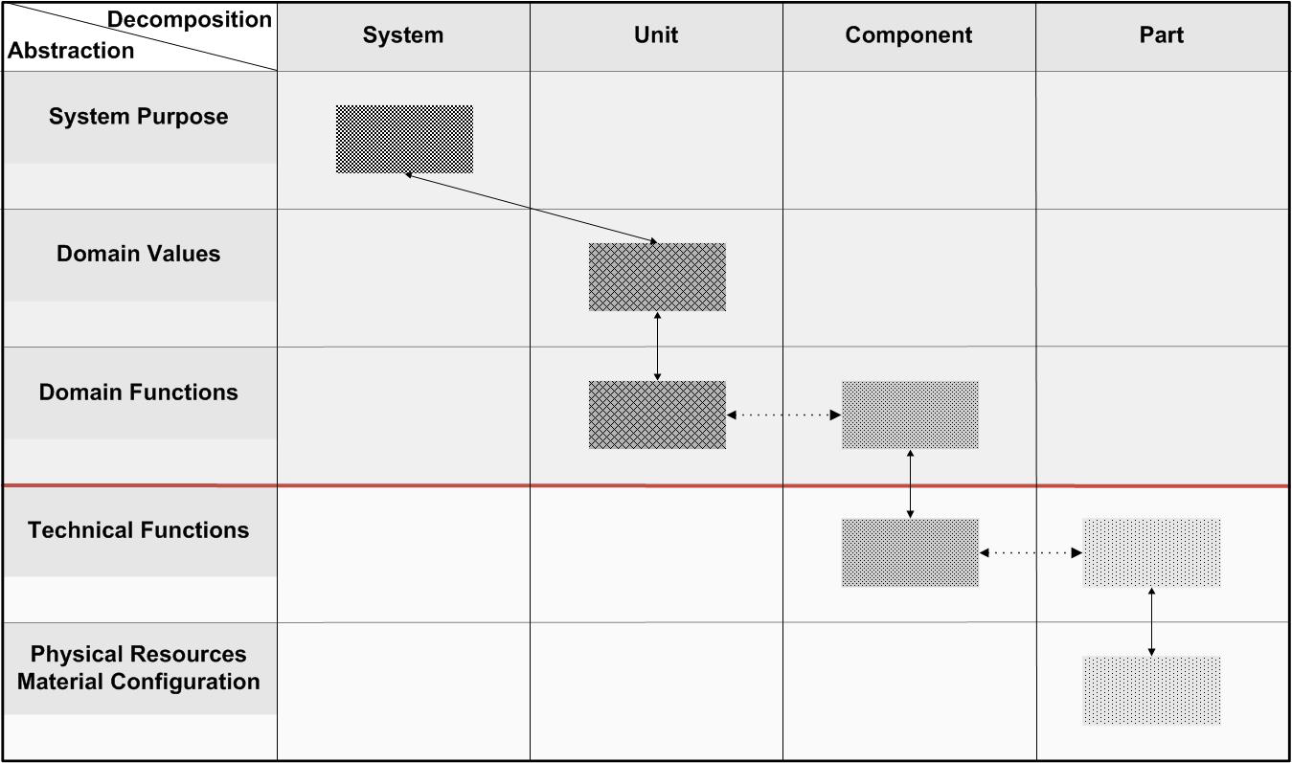
Abstrakčně dekompozitní prostor

Slide 13
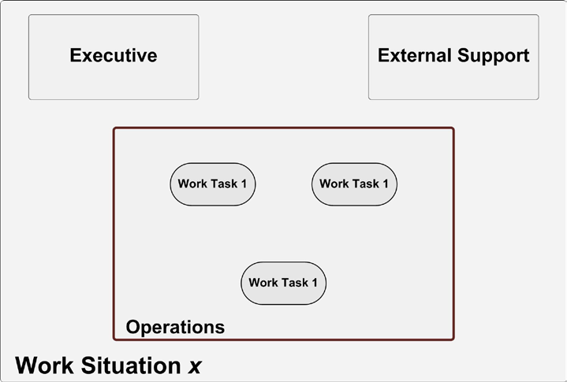
Organizace provozní práce – reprezentace v poznámkovém bloku

Slide 14
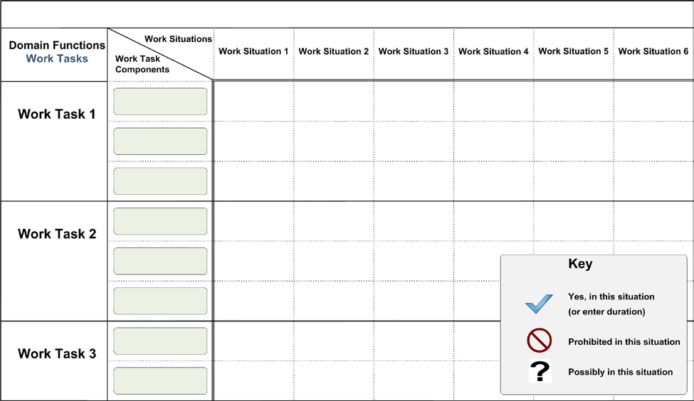
Soupis pracovních situací a úkolů

Slide 15
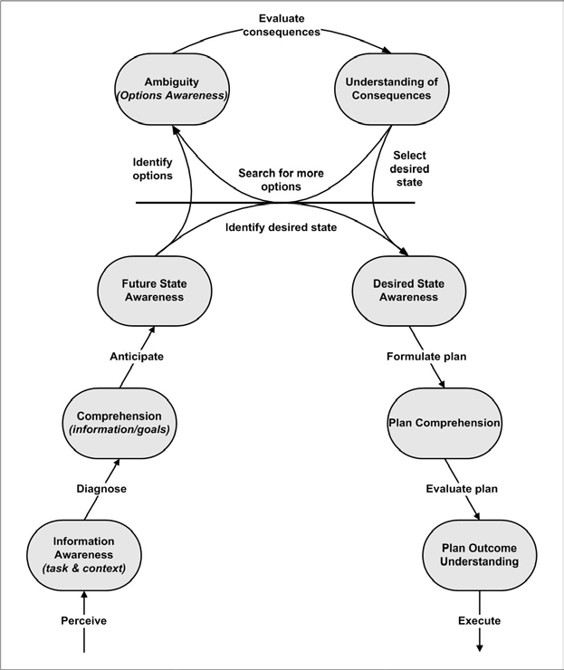
Decision ladder

Slide 16
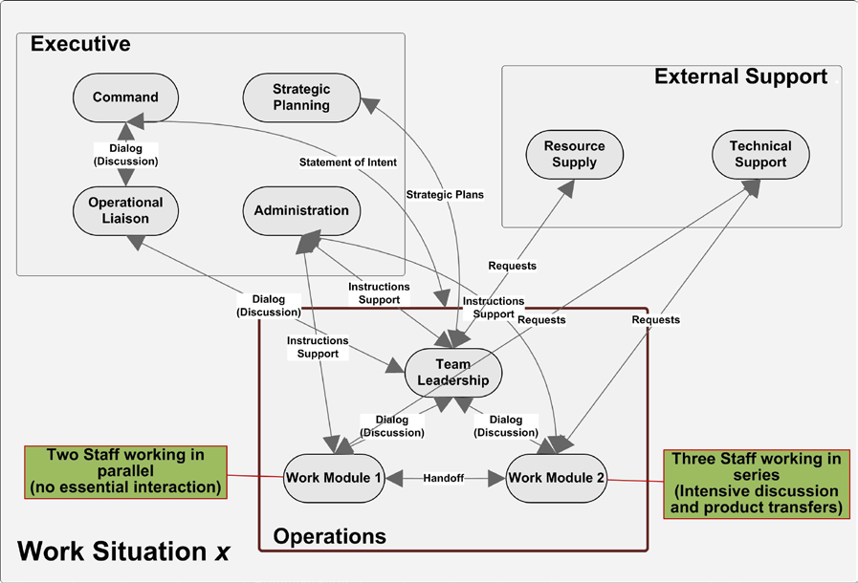
Sociální organizace práce

Slide 17
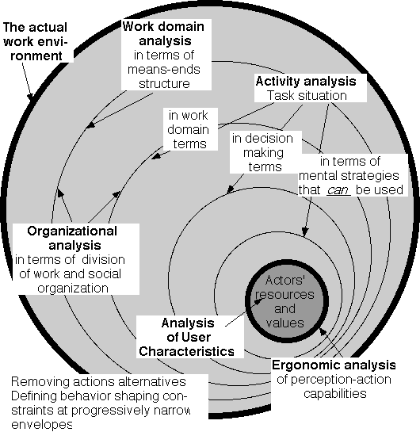
Cibulový model CWA

Slide 18
Literatura
ELM, William C. at all. Applied Cognitive Work Analysis: A Pragmatic Methodology for Designing Revolutionary Cognitive Affordances [online]. [Cit. 2015-04-05]. Dostupný z: https://resilientcognitivesolutions.com/wordpress/wp-content/uploads/2007/11/acwa-elm-et-al-2002.pdf
FIDEL, Raya. Human Information Interaction: An Ecological Approach to Information Behavior. Cambridge: MIT, 2012, 348 s. ISBN 978-0-262-01700-8.
LINTERN, Gavan. Cognitive Work Analysis [online]. [Cit. 2015-04-05]. Dostupný z: http://www.cognitivesystemsdesign.net/Tutorials/CWA%20Tutorial.pdf
VICENTE, Kim J. Cognitive Work Analysis: Toward Safe, Productive, and Healthy Computer-Based Work. Mahwah: Lawrence Erlbaum Associates, 1999, 392 s. ISBN 0-8058-2397-2.

